Slide 1
Lógica digital
Subtitle

Slide 2
Lógica digital
La lógica digital es una ciencia de razonamiento aplicada a circuitos eléctricos que realizan decisiones de tipo (SI) y (NO), donde una serie de circunstancias particulares ocurre, una acción resultara y siempre es el mismo para una serie dada de circunstancias.
La posibilidad de predecir el resultado final permite el diseño de sistemas digitales a partir de circuitos básicos llamados compuertas, además de la ayuda de la matemática booleana permite la creación de sistemas electrónicos digitales para casi cualquier evento que necesitemos realizar.

Slide 3
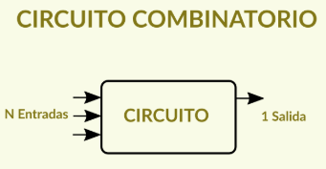
Circuitos lógicos combinatorios
Es aquel cuya salida depende de la combinación de las entradas en el momento que se esté realizando la medida de la salida, estos circuitos usan las compuertas lógicas representadas mediante las expresiones booleanas.
Esto quiere decir que un circuito de estas características puede tener (n) entradas y (t) salida como se observa en la siguiente imagen:

Slide 4
Compuertas lógicas
Las compuertas lógicas son dispositivos que operan con estados lógicos y funcionan igual que una calculadora, de un lado ingresas los datos, ésta realiza una operación, y finalmente, te muestra el resultado.
Son dispositivo electrónico que producen un resultado en base a un conjunto de valores de entrada, las compuertas corresponden a los operadores AND, OR, XOR y NOT
Cada una de las compuertas lógicas se las representa mediante un Símbolo, y la operación que realiza (Operación lógica) se corresponde con una tabla, llamada Tabla de Verdad

Slide 5
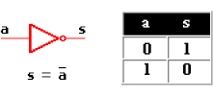
COMPUERTA NOT
Se trata de un inversor, es decir, invierte el dato de entrada, por ejemplo; si pones su entrada a 1 (nivel alto) obtendrás en su salida un 0 (o nivel bajo), y viceversa. Esta compuerta dispone de una sola entrada. Su operación lógica es s igual a a invertida

Slide 6
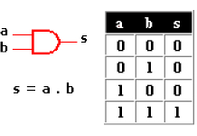
COMPUERTA AND
Una compuerta AND tiene dos entradas como mínimo y su operación lógica es un producto entre ambas, no es un producto aritmético, aunque en este caso coincidan. *Observa que su salida será alta si sus dos entradas están a nivel alto*

Slide 7
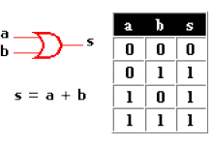
COMPUERTA OR
Al igual que la anterior posee dos entradas como mínimo y la operación lógica, será una suma entre ambas... Bueno, todo va bien hasta que 1 + 1 = 1, el tema es que se trata de una compuerta O Inclusiva es como a y/o b. *Es decir, basta que una de ellas sea 1 para que su salida sea también 1*

Slide 8
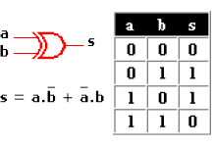
COMPUERTA OR-EX o XOR
Es OR EXclusiva en este caso con dos entradas (puede tener más, claro está) y lo que hará con ellas será una suma lógica entre a por b invertida y a invertida por b. *Al ser O Exclusiva su salida será 1 si una y sólo unade sus entradas es1*

Slide 9
COMPUERTA OR-EX o XOR
Es OR EXclusiva en este caso con dos entradas (puede tener más, claro está) y lo que hará con ellas será una suma lógica entre a por b invertida y a invertida por b. *Al ser O Exclusiva su salida será 1 si una y sólo unade sus entradas es1*

Slide 10
Compuertas Lógicas Combinadas
Al agregar una compuerta NOT a cada una de las compuertas anteriores los resultados de sus respectivas tablas de verdad se invierten, y dan origen a tres nuevas compuertas llamadas NAND, NOR y NOR-EX...

Slide 11
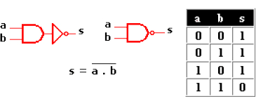
COMPUERTA NAND
Responde a la inversión del producto lógico de sus entradas, en su representación simbólica se reemplaza la compuerta NOT por un círculo a la salida de la compuerta AND.

Slide 12
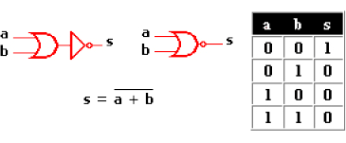
COMPUERTA NOR
El resultado que se obtiene a la salida de esta compuerta resulta de la inversión de la operación lógica o inclusiva es como un no a y/o b. Igual que antes, solo agregas un círculo a la compuerta OR y ya tienes una NOR.

Slide 13
ÁLGEBRA DE BOOLE
El álgebra booleana es un sistema matemático deductivo centrado en los valores cero y uno (falso y verdadero). Para nuestros propósitos basaremos el álgebra booleana en lo siguiente:
- El símbolo • representa la operación lógica AND. Cuando se utilicen nombres de variables de una sola letra se eliminará el símbolo •, por lo tanto AB representa la operación lógica AND entre las variables A y B, a esto también le llamamos el producto entre A y B.
- El símbolo “+” representa la operación lógica OR, decimos que A+B es la operación lógica OR entre A y B, también llamada la suma de A y B.
- El complemento lógico, negación ó NOT es un operador unitario, utilizaremos el símbolo “ ‘ “ para denotar la negación lógica, por ejemplo, A’ denota la operación lógica NOT de A, o lo que llamamos "A negado"
- Si varios operadores diferentes aparecen en una sola expresión booleana, el resultado de la expresión depende de la procedencia de los operadores, la cual es de mayor a menor, paréntesis, operador lógico NOT, operador lógico AND y operador lógico OR. Tanto el operador lógico AND como el OR son asociativos por la izquierda.
Si dos operadores con la misma procedencia están adyacentes, entonces se evalúan de izquierda a derecha. El operador lógico NOT es asociativo por la derecha.

Slide 14
POSTULADOS
• Cerrado. El sistema booleano se considera cerrado con respecto a un operador binario si para cada par de valores booleanos se produce un solo resultado booleano.
Por ejemplo: el álgebra booleana es cerrada bajo las operaciones AND, OR y NOT
• Conmutativo. Se dice que un operador binario “ • “ es conmutativo si A • B = B • A para todos los posibles valores de A y B.
Por ejemplo A + B = B + A o A . B = B . A
• Asociativo. Se dice que un operador binario “ • “ es asociativo si (A • B) • C = A • (B • C) para todos los valores booleanos A, B, y C.
Por ejemplo: (AB) C = A (BC) y (A+B)+C = A+ (B+C).
• Distributivo. Dos operadores binarios “ • “ y “ + “ son distributivos si A • (B + C) = (A • B) + (A • C) para todos los valores booleanos A, B, y C.
Por ejemplo: A• (B+C) = (A•B)+(A•C) y A+ (B•C) = (A+B) •(A+C).

Slide 15
POSTULADOS
• Identidad. Un valor booleano I se dice que es un elemento de identidad con respecto a un operador binario “ • “ si A • I = A.
Por ejemplo: El elemento de identidad con respecto a • es uno porque A • 1 = A y con respecto a + es cero porque A + 0 = A
No existe elemento de identidad para el operador NOT
• Inverso. Un valor booleano I es un elemento inverso con respecto a un operador booleano “ • “ si A • I = B, y B es diferente de A, es decir, B es el valor opuesto de A.
• Complemento lógico: Para cada valor A existe un valor A’ tal que A•A’ = 0 y A+A’ = 1
Por ejemplo: 1 + 1’ = 1 o 1 . 1’ = 0

Slide 16
TEOREMAS
• Teorema 1: A + A = A
• Teorema 2: A • A = A
• Teorema 3: A + 0 = A
• Teorema 4: A • 1 = A
• Teorema 5: A • 0 = 0
• Teorema 6: A + 1 = 1
• Teorema 7: (A + B)’ = A’ • B’
• Teorema 8: (A • B)’ = A’ + B’
• Teorema 9: A + A • B = A
• Teorema 10: A • (A + B) = A
• Teorema 11: A + A’B = A + B
• Teorema 12: A’ • (A + B’) = A’B’
• Teorema 13: AB + AB’ = A
• Teorema 14: (A’ + B’) • (A’ + B) = A’
• Teorema 15: A + A’ = 1
• Teorema 16: A • A’ = 0
Los teoremas siete y ocho son conocidos como Teoremas de Morgan
en honor al matemático que los descubrió.

Slide 17
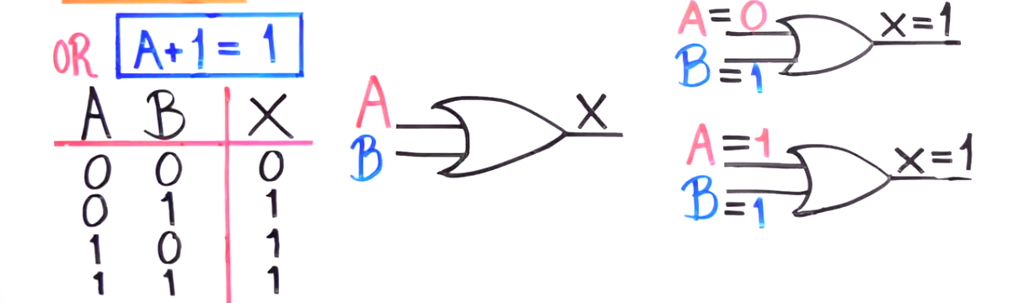
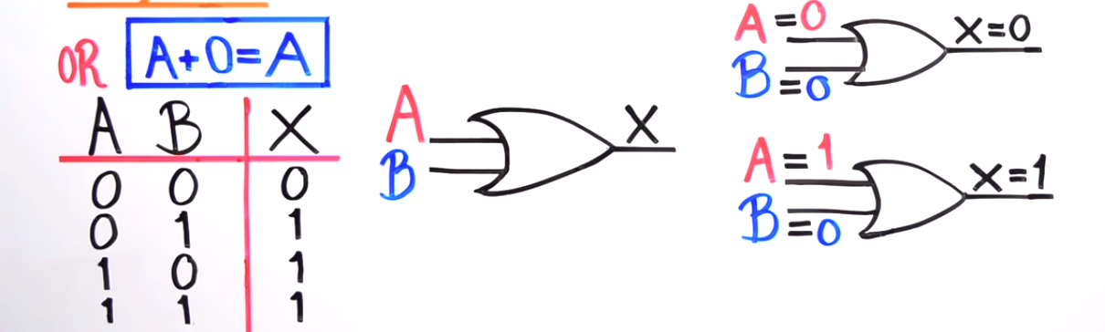
PROBAMOS TEOREMAS
Teorema 6
Teorema 3

Slide 18
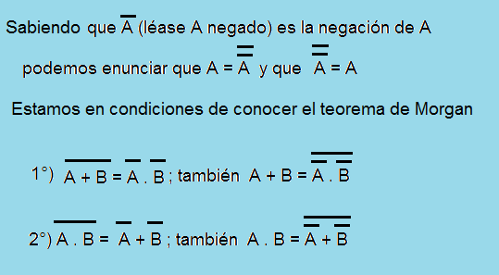
Teorema de Morgan
El teorema de MORGAN sirve para transformar funciones que se SUMAN en funciones que se MULTIPLICAN o VICEVERSA
U
La aplicación de este teorema es fundamental porque permite reemplazar una compuerta OR por una AND o realizar un circuito lógico UTILIZANDO SOLAMENTE compuertas NAND.

Slide 19
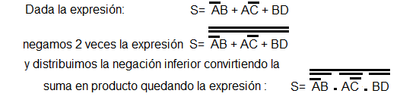
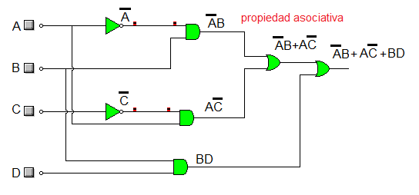
TEOREMA DE MORGAN
Ahora representamos la función original con compuertas combinadas...

Slide 20
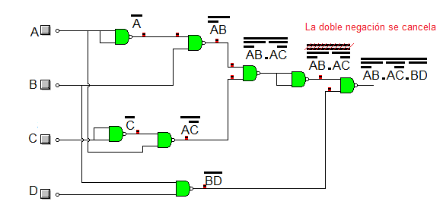
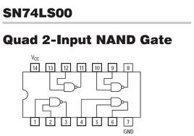
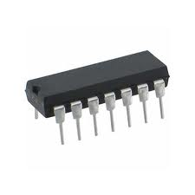
TEOREMA DE MORGAN
Veremos cómo se representa la función obtenida despues de aplicar el teorema de MORGAN...
La ventaja de esta práctica es que sólo tenemos que comprar un solo tipo de integrados (COMPUERTAS NAND)

Slide 21
Ejercicios
Dada la expresión: a' + c . b + d’
Calcula y grafica el circuito
¿Qué valor tomará la salida "S" para la combinación dcba = 0000?
¿Qué valor tomará la salida "S" para la combinación dcba = 0010?
¿Qué valor tomará la salida "S" para la combinación dcba = 0011?
¿Qué valor tomará la salida "S" para la combinación dcba = 0101?
¿Qué valor tomará la salida "S" para la combinación dcba = 0110?

